Slide 1
Спеціальність: 281 Публічне управління та адміністрування МАГІСТЕРСЬКА РОБОТА НА ТЕМУ: Оцінювання ефективності управління організацій публічної сфери Студента Балдіна Івана Олександровича ___________ Науковий керівник: к.е.н., доцент Бородіна О.М. ___________
Київський університет ринкових відносин
Київ-2021

Slide 2
Мета роботи. Оскільки наразі ще не сформовано усталеного підходу до оцінювання ефективності публічного управління, а деякі дослідники взагалі висловлюють думку про принципову неможливість проведення такої оцінки, метою магістерської роботи є виокремлення та аналіз основних підходів до оцінювання публічного управління.
Об’єкт дослідження – моделі оцінювання ефективності публічного управління.
Предмет дослідження – система підходів до моделювання оцінювання ефективності публічного управління.

Slide 3
Ефективність державного управління В. Цвєтков пов’язує із громадською свідомістю, з правовим становищем людини в суспільстві виходячи з гіпотези, що: “ефективність державного управління – це людська специфіка управління, що здійснюється людиною і для людини”.
Б. Гаврилишин вважає, що ефективність влади – це, насамперед, її прийнятність (аспект соціальної ефективності). Йдеться про те, що суспільство не байдуже до того, як здійснюється управління, воно зацікавлене в його високій якості.
А. Мельник та О. Оболенський виділяють три рівні ефективності: загальна соціальна ефективність (рівень держави та усієї системи державного управління), спеціальна соціальна ефективність (ефективність функціонування суб’єктів державного управління), конкретна соціальна ефективність (ефективність діяльності управлінських органів і посадових осіб).

Slide 4
ступінь ефективності державного управління ВИЗНАЧАЮТЬ за такими індикаторами:
темпи економічного зростання (або очікувана рецесія);
валовий внутрішній продукт на душу населення (зростання реального валового внутрішнього продукту; реальний дохід на душу населення; розрив у доходах найбагатшого і найбіднішого населення);
рівень інфляції і безробіття;
стабільність грошової одиниці.

Slide 5
Для оцінки ефективності державного управління мають враховуватись:
інституційна стабільність та динаміка адміністративних перетворень;
наявність адміністративного регулювання і корупція; державні субсидії; компетентність персоналу державного сектору та незалежність державної служби від політичного впливу;
гнучкість і стабільність податкової системи; ухилення від оподаткування; структура державних видатків; прозорість законодавства.

Slide 6
Якість надання адміністративних послуг належить до критеріїв ефективності функціонування органів виконавчої влади
результативність (позитивне вирішення);
своєчасність (дотримання встановленого терміну);
доступність (можливість звернення за отриманням адміністративної послуги);
зручність (урахування інтересів та потреб споживача);
відкритість (наявність та доступність інформації);
повага до споживача;
професійність (рівень кваліфікації працівників).

Slide 7
Принципи якісного публічного управління
Принцип | Визначення
Участь (Participation) | участь громадян в процесі ухвалення державних рішень, як безпосереднє, так і через інститути громадянського суспільства
Орієнтація на консенсус (Consensus orientation) | дотримання балансу інтересів для досягнення широкого консенсусу при ухваленні рішень
Стратегічне бачення (Strategic vision) | лідери і громадськість виходять з довготривалих цілей управління і виразно уявляють собі ті заходи, які потрібні для їх реалізації
Чутливість (Responsiveness) | адміністративні процеси дають можливість участі усіх зацікавлених осіб і забезпечують чуйне реагування інститутів на потреби суспільства
Результативність і ефективність (Effectiveness and efficiency) | органи влади роблять результати, які задовольняють громадським потребам і очікуванням, максимально ефективно використовують ресурси, що перебувають у їх розпорядженні, забезпечуючи їх відтворення
Підзвітність (Accountability) | органи влади мають бути підзвітні суспільству і інституціональним носіям прав
Прозорість (Transparency) | ухвалення рішень здійснюється в строгій відповідності з регламентами; інформація про процеси і інститути вільно доступна, є повною і достатньою для їх розуміння і моніторингу
Рівність і включеність (Equity and inclusiveness) | забезпечення можливостей для підтримки і збільшення добробуту усіх членів суспільства

Slide 8
Назва показника, що відображає певні аспекти якості публічного управління | Характеристика показника
Індекс сприйняття корупції (ІСК) | Визначення якості держуправління на основі оцінки ступеня уявлень про поширеність корупції серед державних службовців і політиків
Інтегральний по-казник державного управління (Governance Research Indicator Country Snapshot – GRICS) | Оцінка якості держуправління на основі шести індексів за акими параметрами державного управління: право голосу і підзвітність; політична стабільність і відсутність насильства; ефективність уряду; якість законодавства; верховенство закону і контроль корупці
Показник оцінки якості цілей і прогресу реформ у країні | Оцінка ефективності держуправління на основі дослідження якості адміні-стрування після реформування наступ-них блоків: державна служба, управління розробкою і реалізацією політики, управління державними витратами та контроль за міжнародними фінансовими операціями, зовнішній аудит, державні закупівл
Показник кредито-спроможності країни (інвести-ційний рейтинг) | Рейтингова оцінка країні дається на основі аналізу основних національних макро- і мікроекономічних показників
Індекс розвитку людського потенціалу | Оцінка якості життя населення країни на основі визначення індексів за такими показникам: ВВП на душу населення, очікувана тривалість життя, рівень відтворення населення країни
Індекс непрозорості | Визначення якості держуправління на основі оцінки непрозорості дій країни щодо вартості і ефективності капіталовкладень
Обстеження ділового середовища і діяльності підприємств (BEEPS – The Business Environment and Enterprise Performance Survey) | Визначення якості держуправління наоснові оцінки інвестиційного клімату країни, конкурентного середовища, якості організації механізмів взаємодії державних органів і бізнес-структур
Індекс економічної свободи (ІЕС) | Визначення якості держуправління на основі 50 характеристик, об’єднаних у 10 чинників економічної свободи: торговельна політика, фіскальна політика, державна інтервенція у економіку, мо-нетарна політика, іноземні інвестиції і потоки капіталу; банківська сфера, зарплати і ціни, майнові права, державне регулювання, чорний ринок
Індекс глобальної конкуренто-спроможності | Оцінка якості державної політики за кількома групами чинників: базових, що підвищують ефективність і інноваційність
Індекс конкуренто-спроможності | Визначення якості держуправління на основі оцінки чотирьох груп показників: стан економіки, ефективність уряду, ефективність бізнесу, стан інфраструктури
Показник свободи преси | Визначення якості держуправління на основі оцінки країни за 53 критеріями, що відображають міру свободи преси

Slide 9
Модель збалансованої системи показників (BSC) – інструмент у сфері управління ефективністю і вимірювання результативності
система взаємопов’язаних метрик за цілями, заходами, завданнями і ініціативами, що описують у сукупності стратегію організації і способи її досягнення.
застосовується широком колом державних органів і приватних організацій

Slide 10
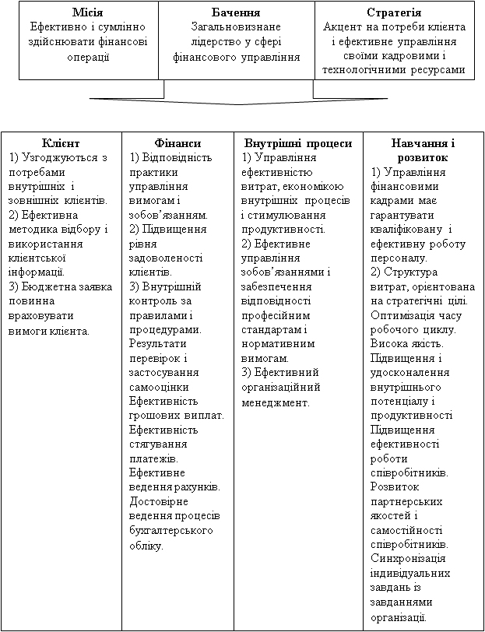
Схема BSC для фінансового управління

Slide 11
Позитивами від впровадження BSC є:
– досягнення консенсусу відносно стратегії між урядовою організацією і зацікавленими сторонами;
– доведення цієї стратегії до всіх рівнів усередині організації, а також до зацікавлених осіб;
– узгодження відомчих і особистих цілей у рамках однієї організаційної стратегії;
– поєднання стратегічних завдань із довгостроковими цілями і річними бюджетами;
– визначення й узгодження стратегічних ініціатив;
– здійснення періодичних і регулярних оглядів;
– створення можливості для зворотного зв’язку з метою вдосконалення стратегії.

Slide 12
головним досягненням застосування BSC в урядовому секторі можна вважати встановлення зв’язку між результативністю, стратегією і організаційними завданнями

Slide 13
Дякую за увагу!

